Slide 1
Accord CPF Travaux Publics Mise en oeuvre
15 janvier 2025

Slide 2
Sommaire
Mise en œuvre de l’accord Les étapes clés
01.
Boîte à outils
Offre de services
02.
Notes:
Grossir la police et harmoniser avec celle du titre

Slide 3
01
Mise en œuvre de l’accord

Slide 4
01
4 étapes clés
1
Sélection des formations
Pour toutes les entreprises
2
Choix des modalités
Pour toutes les entreprises
3
Versement à la CDC
Pour toutes les entreprises en fonction des modalités choisies
4
Financement Constructys
Pour les entreprises de moins de 50 salaries sous conditions et en fonction des modalités choisies
Notes:
Grossir la police et harmoniser avec celle du titre

Slide 5
01
Versement à la CDC
Si abondement ou dotation uniquement
1.
Obtention des identifiants
sur Net-entreprises
3.
Attribution
des dotations
5.
Versement sur le compte CPF du salarié
Dans l’espace EDEF, il faut sélectionner le type de dotation : dans notre cas dotation volontaire.
Il faut également sélectionner le mode de saisie souhaité.
Deux possibilités :
La saisie par salarié
Le dépôt d’un fichier Excel : peut inclure jusqu’à 100 bénéficiaires
Les informations à transmettre à la CDC pour effectuer la dotation volontaire :
Numéro de sécurité sociale
Nom de naissance
Montant à attribuer sur le compte CPF
Une fois ces étapes validées, l’employeur réceptionne un numéro d’identification qu’il devra impérativement joindre à son virement en ligne. Voici un modèle de libellé fourni par la CDC :
Une fois le paiement de l’employeur réceptionné et validé, la CDC procède à l’attribution de la dotation volontaire sur le compte CPF du bénéficiaire qui pourra ensuite les utiliser pour s’inscrire à une action de formation sur son compte CPF.
Les identifiants Net-entreprises sont nécessaires pour se connecter à l’EDEF.
Net-entreprises est le portail officiel permettant aux entreprises de déclarer et payer en ligne leurs cotisations sociales de manière sécurisée et gratuite.
Deux cas de figure :
Si vous avez déjà vos identifiants Net-entreprises : il faut passer directement à l’étape 2.
Sinon, procédez à votre inscription directement sur la plateforme : Inscription à Net-entreprises
Une fois le compte créé, l’accès au portail EDEF est disponible le lendemain.
2.
4.
Connexion
à EDEF
Versement à la CDC
Le navigateur Chrome est à privilégier
pour une
utilisation
optimale de l’espace
EDEF.
Une fois les informations du bénéficiaire renseignées, l’employeur procède au paiement à la CDC par virement directement sur la plateforme EDEF en ajoutant le numéro d’identification fourni précédemment.
3
5
Notes:
Grossir la police et harmoniser avec celle du titre

Slide 6
01
4 étapes clés
Mise à disposition d’une calculette
Pour vous aider à calculer le montant à verser à la CDC :
3
Versement à la CDC
Si abondement ou dotation
Notes:
Grossir la police et harmoniser avec celle du titre

Slide 7
01
4 étapes clés
Formulaire remboursement CPF-TP
Pour les entreprises de moins de 50 salariés :
Dotation ou Abondement
Remboursement au réel possible à l’issue du versement à la CDC
Pièces justificatives :
Facture
Preuve de versement à la CDC
4
4
Formulaire remboursement CPF-TP
Financement Constructys
Le remboursement est effectué au bout d’un mois si le dossier est conforme et complet.
L’entreprise est notifiée sur eGestion.
Le formulaire est accessible sur eGestion et utilisé de manière transitoire en attendant les évolutions dans eGestion
Pour les entreprises de moins de 50 salaries sous conditions et en fonction des modalités choisies
Notes:
Grossir la police et harmoniser avec celle du titre

Slide 8
01
4 étapes clés
Formulaire remboursement CPF-TP
Pour les entreprises de moins de 11 salariés :
Formation réalisée sur le temps de travail
Prise en charge de la rémunération possible à l’issue de l’action de formation
Pièces justificatives :
Facture
Certificat de réalisation
4
1
4
Formulaire remboursement CPF-TP
Financement Constructys
Pour les entreprises de moins de 50 salaries sous conditions et en fonction des modalités choisies
Prise en charge au réel dans la limite de 15 € par stagiaire.
Notes:
Grossir la police et harmoniser avec celle du titre

Slide 9
BOÎTE À OUTILS
ACCORD CPF TRAVAUX PUBLICS

Slide 10
Boite à outils
Concernant Constructys, l’accord prévoit :
La mise en place d’un comité de suivi, assisté de l’Opérateur de compétences de la Construction, afin de concevoir des outils d’information sur le CPF et sur la co-construction, à destination des entreprises des Travaux Publics et de leurs salariés.
Le comité de suivi, assisté de l’Opérateur de compétences de la Construction devra concevoir un modèle de support d’entretien professionnel, ainsi qu’un modèle de support d’état des lieux récapitulatif du parcours professionnel du salarié.
Constructys a travaillé étroitement avec la FNTP pour proposer une offre de services complète aux entreprises des Travaux Publics.

Slide 11
BOÎTE À OUTILS
Une boite à outils complète autour de 3 thématiques :
COMMUNICATION AUX ENTREPRISES
TOUS LES OUTILS POUR COMPRENDRE L’ACCORD ET COMMUNIQUER DESSUS
OUTILS À DESTINATION DES SALARIÉS
TOUS LES OUTILS POUR AIDER LES SALARIÉS À COMPRENDRE L’ACCORD ET SA MISE EN ŒUVRE
OUTILS ENTRETIENS PROFESSIONNELS
LES TRAMES POUR GÉRER LES ENTRETIENS ET LES NOTICES ASSOCIÉES

Slide 12
BOÎTE À OUTILS
COMMUNICATION AUX ENTREPRISES
TOUS LES OUTILS POUR COMPRENDRE L’ACCORD ET COMMUNIQUER DESSUS
ACCORD :
CE QU’IL FAUT SAVOIR
PRÉSENTATION DE L’ACCORD
MODALITÉS
DE CO-CONSTRUCTION
ÉTAPES
DE MISE
EN ŒUVRE
CO-FINANCEMENT MODE D’EMPLOI
LETTRE D’ENGAGEMENT MUTUEL
Fiche pratique
Présentation détaillée en format PowerPoint
Fiche pratique
Fiche pratique
Fiche pratique
Modèle de lettre

Slide 13
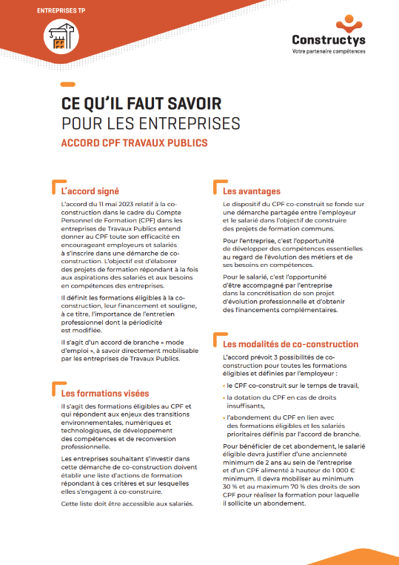
BOÎTE À OUTILS
COMMUNICATION AUX ENTREPRISES
TOUS LES OUTILS POUR COMPRENDRE L’ACCORD ET COMMUNIQUER DESSUS
Fiche Pratique qui reprend de façon synthétique les grandes lignes de l’accord.
Objectifs : Comprendre en moins de 5 minutes les tenants et aboutissants de l’accord, son périmètre et ses impacts.
ACCORD :
CE QU’IL FAUT SAVOIR
Fiche pratique

Slide 14
BOÎTE À OUTILS
COMMUNICATION AUX ENTREPRISES
TOUS LES OUTILS POUR COMPRENDRE L’ACCORD ET COMMUNIQUER DESSUS
Présentation détaillée de l’accord
Objectifs :
Bien comprendre en détail l’accord
Pouvoir en parler en interne
PRÉSENTATION DE L’ACCORD
Présentation détaillée en format PowerPoint

Slide 15
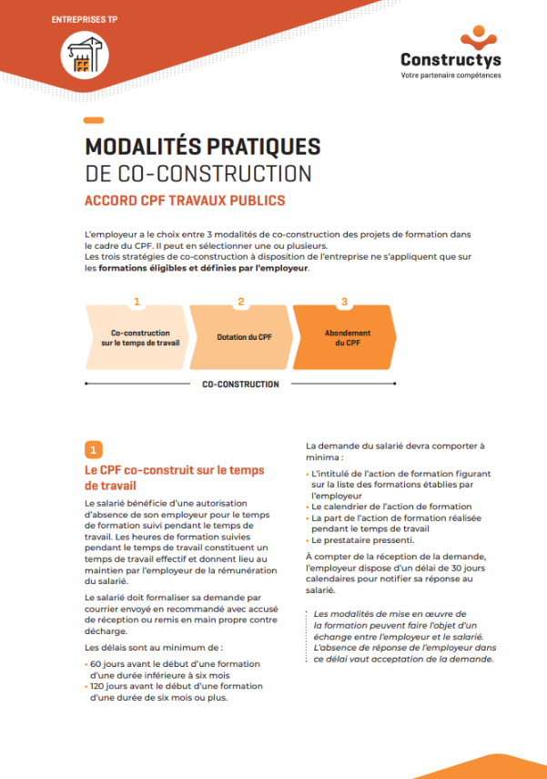
BOÎTE À OUTILS
COMMUNICATION AUX ENTREPRISES
TOUS LES OUTILS POUR COMPRENDRE L’ACCORD ET COMMUNIQUER DESSUS
Présentation des 3 modalités de co-construction possibles
Objectifs :
Présenter en détail les modalités
Définir leurs liens
Donner les conditions de mise en œuvre
MODALITÉS
DE CO-CONSTRUCTION
Fiche pratique

Slide 16
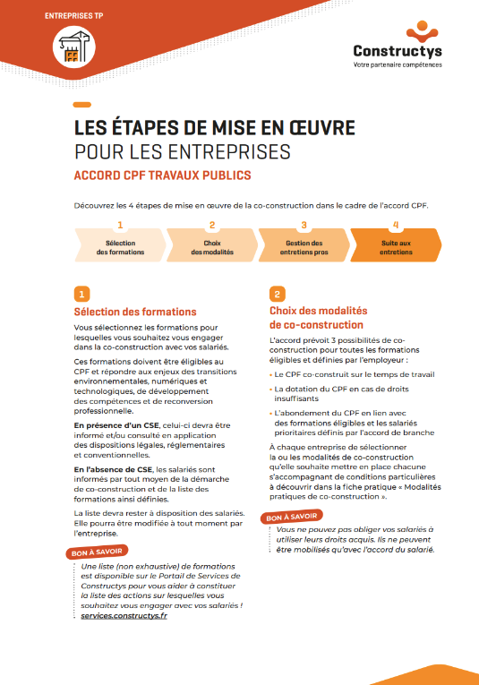
BOÎTE À OUTILS
COMMUNICATION AUX ENTREPRISES
TOUS LES OUTILS POUR COMPRENDRE L’ACCORD ET COMMUNIQUER DESSUS
Présentation des 4 grandes étapes de mise en œuvre de l’accord
Objectifs :
Faire le point sur les étapes
Obtenir des informations très opérationnelles
ÉTAPES
DE MISE
EN ŒUVRE
Fiche pratique

Slide 17
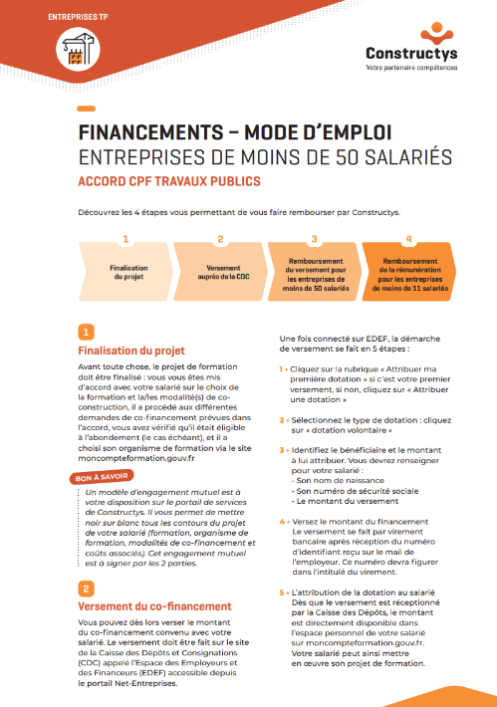
BOÎTE À OUTILS
COMMUNICATION AUX ENTREPRISES
TOUS LES OUTILS POUR COMPRENDRE L’ACCORD ET COMMUNIQUER DESSUS
Les 4 étapes pour verser le co-financement et se faire rembourser*
Objectifs :
Proposer un guide pratique et opérationnel
Valoriser les étapes pour se faire rembourser par Constructys
En complément, un mode opératoire à suivre pour verser la dotation ou l’abondement sur le site de la CDC est également disponible
CO-FINANCEMENT MODE D’EMPLOI
Fiche pratique
* Pour les entreprises de moins de 50 salariés et selon les conditions de prise en charge définies par le Conseil d’Administration de Constructys

Slide 18
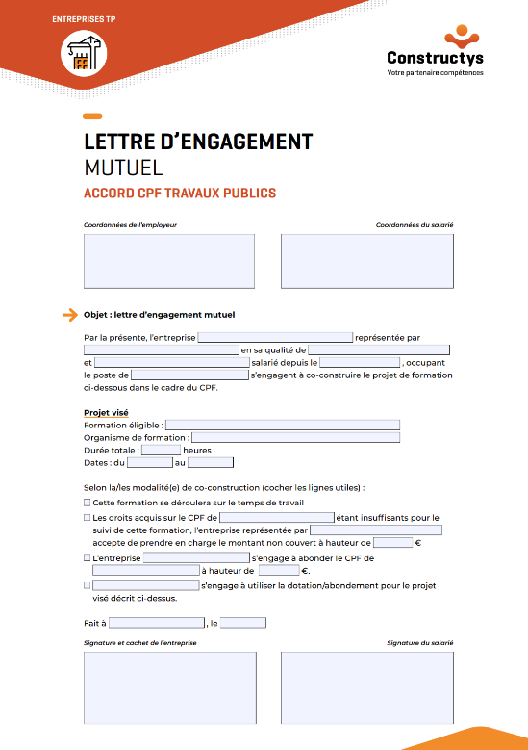
BOÎTE À OUTILS
COMMUNICATION AUX ENTREPRISES
TOUS LES OUTILS POUR COMPRENDRE L’ACCORD ET COMMUNIQUER DESSUS
Modèle de lettre d’engagement mutuel
Objectifs :
Permettre à l’entreprise et au salarié de définir leur projet commun
Engager le salarié à utiliser les fonds de l’entreprise pour le projet défini
LETTRE D’ENGAGEMENT MUTUEL
Modèle de lettre

Slide 19
BOÎTE À OUTILS
OUTILS À DESTINATION DES SALARIÉS
TOUS LES OUTILS POUR AIDER LES SALARIÉS À COMPRENDRE L’ACCORD ET SA MISE EN ŒUVRE
ACCORD :
CE QU’IL FAUT SAVOIR
ÉTAPES
DE MISE
EN ŒUVRE
DEMANDE
DE FORMATION SUR
LE TEMPS DE TRAVAIL
DEMANDE
DE DOTATION
Fiche pratique
Fiche pratique
Modèle de lettre
Modèle de lettre

Slide 20
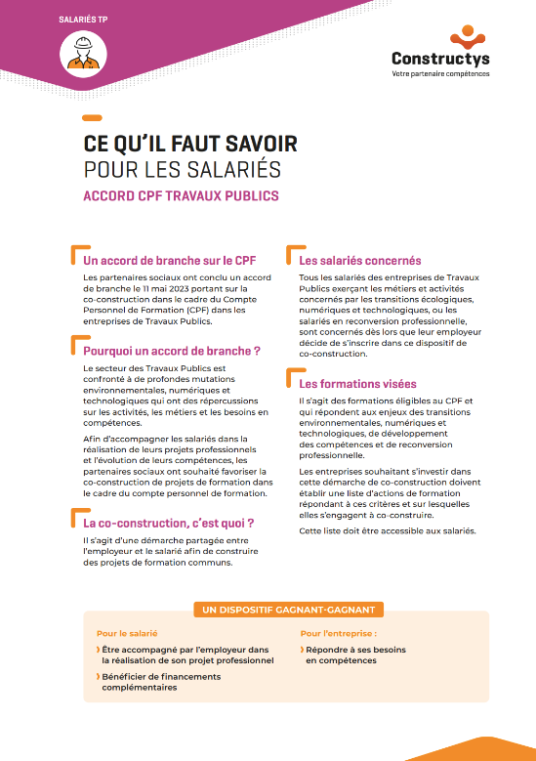
BOÎTE À OUTILS
OUTILS À DESTINATION DES SALARIÉS
TOUS LES OUTILS POUR AIDER LES SALARIÉS À COMPRENDRE L’ACCORD ET SA MISE EN ŒUVRE
Fiche pratique qui reprend de façon synthétique les grandes lignes de l’accord
Objectifs :
Permettre aux salariés de comprendre l’interêt de cet accord
Définir la notion de co-construction
Lister les modalités de co-construction
Rappeler l’importance de l’entretien professionnel
ACCORD :
CE QU’IL FAUT SAVOIR
Fiche pratique

Slide 21
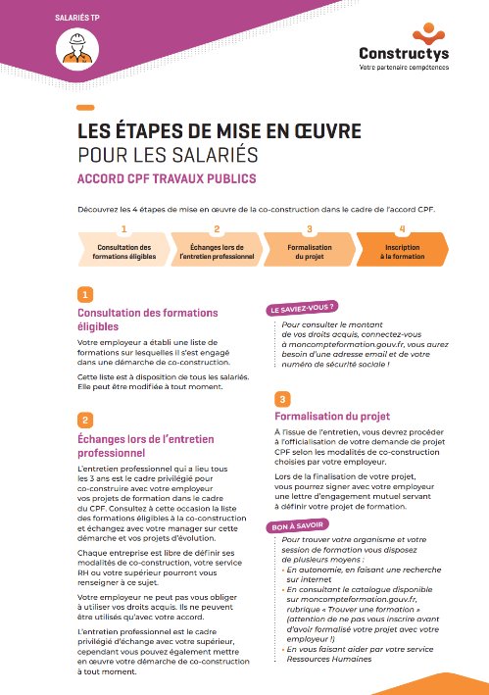
BOÎTE À OUTILS
OUTILS À DESTINATION DES SALARIÉS
TOUS LES OUTILS POUR AIDER LES SALARIÉS À COMPRENDRE L’ACCORD ET SA MISE EN ŒUVRE
Présentation des 4 grandes étapes de mise en œuvre de l’accord pour un salarié
Objectifs :
Faire le point sur les étapes
Donner le détail sur les possibilités de co-construction
Lister les modalités de mise en œuvre et les délais associés
ÉTAPES
DE MISE
EN ŒUVRE
Fiche pratique

Slide 22
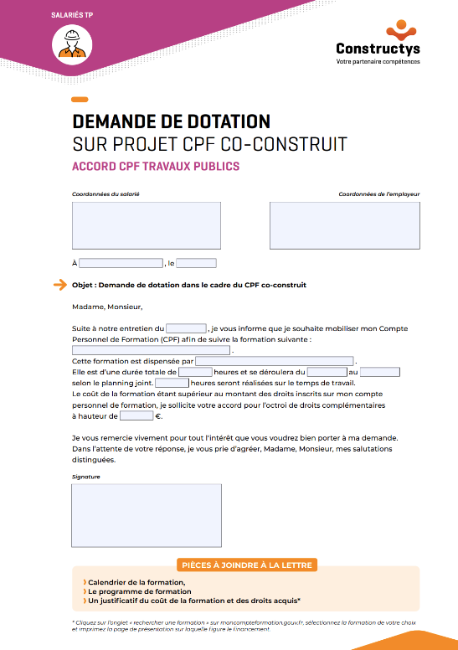
BOÎTE À OUTILS
OUTILS À DESTINATION DES SALARIÉS
TOUS LES OUTILS POUR AIDER LES SALARIÉS À COMPRENDRE L’ACCORD ET SA MISE EN ŒUVRE
Modèle de lettre de demande de dotation
Objectifs :
Aider les salariés à formaliser leurs demandes de dotations
Respecter les dispositions prévues dans l’accord
DEMANDE
DE DOTATION
Modèle de lettre

Slide 23
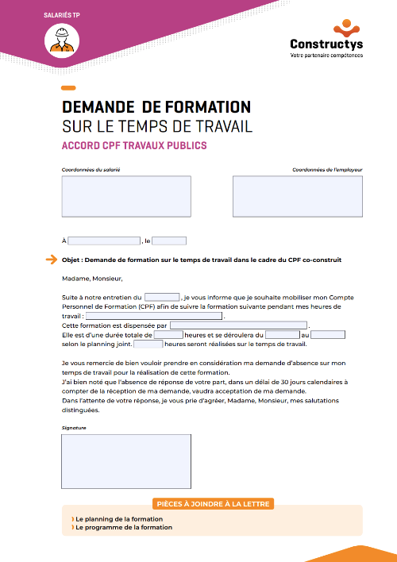
BOÎTE À OUTILS
OUTILS À DESTINATION DES SALARIÉS
TOUS LES OUTILS POUR AIDER LES SALARIÉS À COMPRENDRE L’ACCORD ET SA MISE EN ŒUVRE
Modèle de lettre de demande de formation sur le temps de travail
Objectifs :
Aider les salariés à formaliser leurs demandes de formation sur le temps de travail
Respecter les dispositions prévues dans l’accord
DEMANDE
DE FORMATION SUR
LE TEMPS DE TRAVAIL
Modèle de lettre

Slide 24
BOÎTE À OUTILS
OUTILS ENTRETIENS PROFESSIONNELS
LES TRAMES POUR GÉRER LES ENTRETIENS ET LES NOTICES ASSOCIÉES
TRAME ENTRETIEN PROFESSIONNEL
NOTE MANAGER
NOTE
SALARIÉ
TRAME ENTRETIEN PROFESSIONNEL
Bilan 6 ans
Trame à compléter
Fiche pratique
Fiche pratique
Trame à compléter

Slide 25
BOÎTE À OUTILS
OUTILS ENTRETIENS PROFESSIONNELS
LES TRAMES POUR GÉRER LES ENTRETIENS ET LES NOTICES ASSOCIÉES
Trame d’entretien professionnel triennal
Objectifs :
Proposer une trame d’entretien professionnel simplifiée
Et renforcée sur le CPF
Intégrant la nouvelle périodicité
TRAME ENTRETIEN PROFESSIONNEL
Trame à compléter

Slide 26
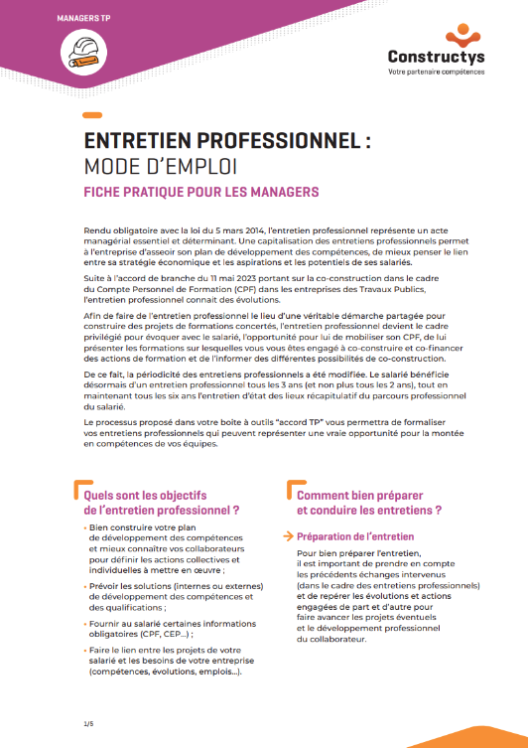
BOÎTE À OUTILS
OUTILS ENTRETIENS PROFESSIONNELS
LES TRAMES POUR GÉRER LES ENTRETIENS ET LES NOTICES ASSOCIÉES
Mode d’emploi pour les salariés managers
Objectifs :
Donner du sens aux entretiens professionnels
Apporter des conseils pour bien préparer et conduire les entretiens
Expliquer les grandes rubriques de la trame
Conclure les entretiens pros
Expliquer le bilan à 6 ans
NOTE MANAGER
Fiche pratique

Slide 27
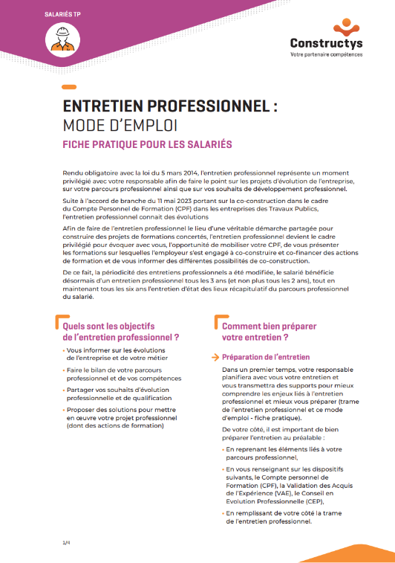
BOÎTE À OUTILS
OUTILS ENTRETIENS PROFESSIONNELS
LES TRAMES POUR GÉRER LES ENTRETIENS ET LES NOTICES ASSOCIÉES
Mode d’emploi pour les salariés non-managers
Objectifs :
Donner du sens à l’entretien professionnel
Apporter des conseils pour bien préparer son entretien
Expliquer les grandes rubriques de la trame
Conclure son entretien pro
Expliquer le bilan à 6 ans
NOTE
SALARIÉ
Fiche pratique

Slide 28
BOÎTE À OUTILS
OUTILS ENTRETIENS PROFESSIONNELS
LES TRAMES POUR GÉRER LES ENTRETIENS ET LES NOTICES ASSOCIÉES
Trame d’entretien professionnel récapitulatif Bilan à 6 ans
Objectifs :
Proposer une trame d’entretien professionnel renforcé
Intégrant le bilan à 6 ans
TRAME ENTRETIEN PROFESSIONNEL
Bilan 6 ans
Trame à compléter

Slide 29
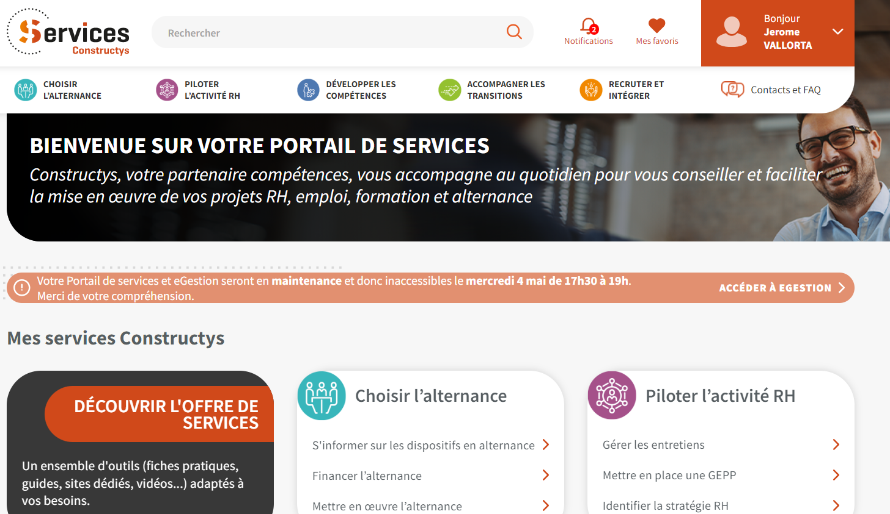
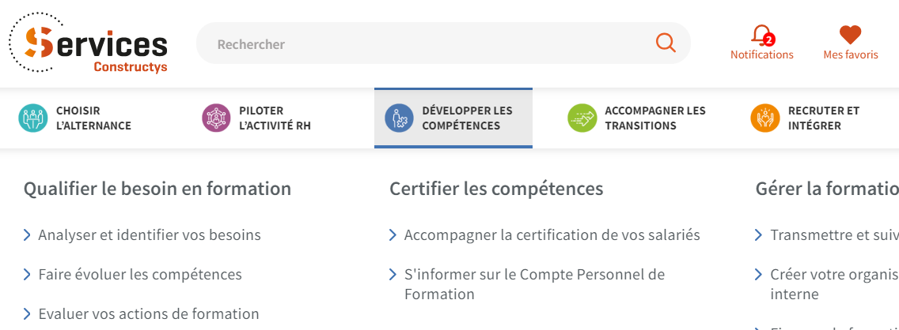
BOÎTE À OUTILS
L’ensemble des outils sont disponibles sur le Portail de Services de Constructys : services.constructys.fr

